Slide 1
Välkommen till Riksstroke webbinarium
Den nya IT- plattformen INCA

Slide 2
Praktisk Info
Mikrofoner mutade
Använd ”handen” vid frågor eller ställ din fråga i chatten
PP bilder kommer på hemsidan

Slide 3
Byte av IT-plattform till INCA
Bakgrund, organisation, mål, tidsplan
Formulär
Demo
3 månadersuppföljning

Slide 4
Bakgrund
Behöver genomföras för att nuvarande plattformslösning (ITS) inte motsvarar de behov och krav som kommer att ställas på kvalitetsregistret från stat och regioner.
Det finns ett önskemål från SKR och RCN att kvalitetsregisterdata ska samlas på några gemensamma plattformar.
Riksstroke registercentrum(RC Norr) tillhandahåller INCA som plattform
INCA är plattform som alla cancerregister använder
Övriga register som använder INCA plattformen är t ex Bråckregistret, Psoriasisregistret, Psykiatriregister
GynOp registret har påbörjat sin flytt till INCA samtidigt som Riksstroke

Slide 5
Projektorganisation
Styrgrupp
Mia von Euler, registerhållare Riksstroke, Projektägare
Signild Åsberg, styrgrupp Riksstroke, arbetsgrupp formulär
Teresa Ullberg, styrgrupp Riksstroke, arbetsgrupp formulär
Anna Bråndal, styrgrupp Riksstroke, arbetsgrupp formulär/rehab
Elisabeth Ronne, styrgrupp Riksstroke, arbetsgrupp formulär (SAB)
Sara Korpela, kansli Riksstroke, ansvarig formulärsgrupp
Arbetsgrupp
Per Ivarsson, kansli Riksstroke
Sara Korpela, kansli Riksstroke
Hannele Hjelm, kansli Riksstroke
Erika Keller, Evas-registret

Slide 6
Projektorganisation
Referensgrupp
Anna Winblad Värnamo, Region Jönköping
Elizabeth Moreno Forss Sundsvall, Region Västernorrland
Katarina Widebrant Karlshamn, Region Blekinge
Maria Smedberg Gävle, Region Gävleborg
Ulrika Wågström Akademiska, Region Uppsala
Karina Hansson SUS Lund, Region Skåne
Elvira Fjällström NUS Umeå, Region Västerbotten
Kremena Skarleva SÖS, Region Stockholm
Eva Lyckfjär Sahlgrenska, Region VGR
Mona Bäfve(SAB) Akademiska, Region Uppsala
Projektledare samt systemutvecklare RCN
Registerstatistik RCN

Slide 7
Mål
Nr | Effektmål
E1 | Minska dubbeldokumentation vid förflyttningar av patient i registret så att tid frigörs för personal på sjukhusen.
E2 | Minska dubbeldokumentation med Evas-registret
E3 | Att verksamhet har tillgång sin egen data på individnivå för verksamhetsutveckling och att process och utfallsmått baseras på sin egen data.
Nr | Projektmål
P1 | Genom att skapa en formulärkedja så behöver varje sjukhus till största del bara registrera den vård som den bedrivit
P2 | Harmonisera insjuknade/ankomst/utskrivning variabler med Evas-registret(trombektomier).
P3 | Att verksamheten ute på sjukhusen har tillgång till sin egen data på individnivå

Slide 8
Tidsplan

Slide 9
Formulär
Utskrivande sjukhus (Den som fyller i slutformuläret)
Skickar ut 3 månadersuppföljning
”Ägande sjukhus”
Anpassning vårdförlopp
Statistik

Slide 10
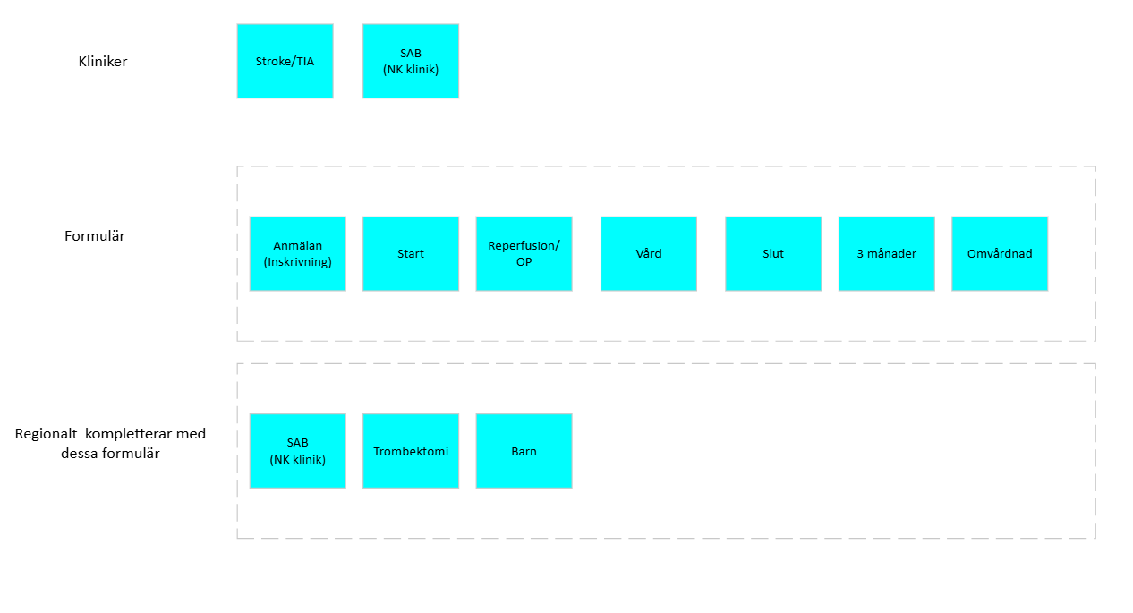
Kliniker - Formulär

Slide 11
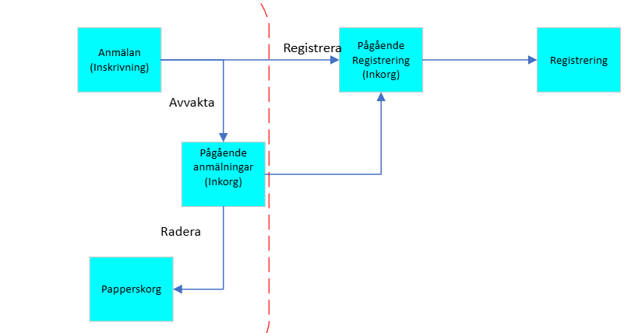
Formulärflöde -registrering

Slide 12
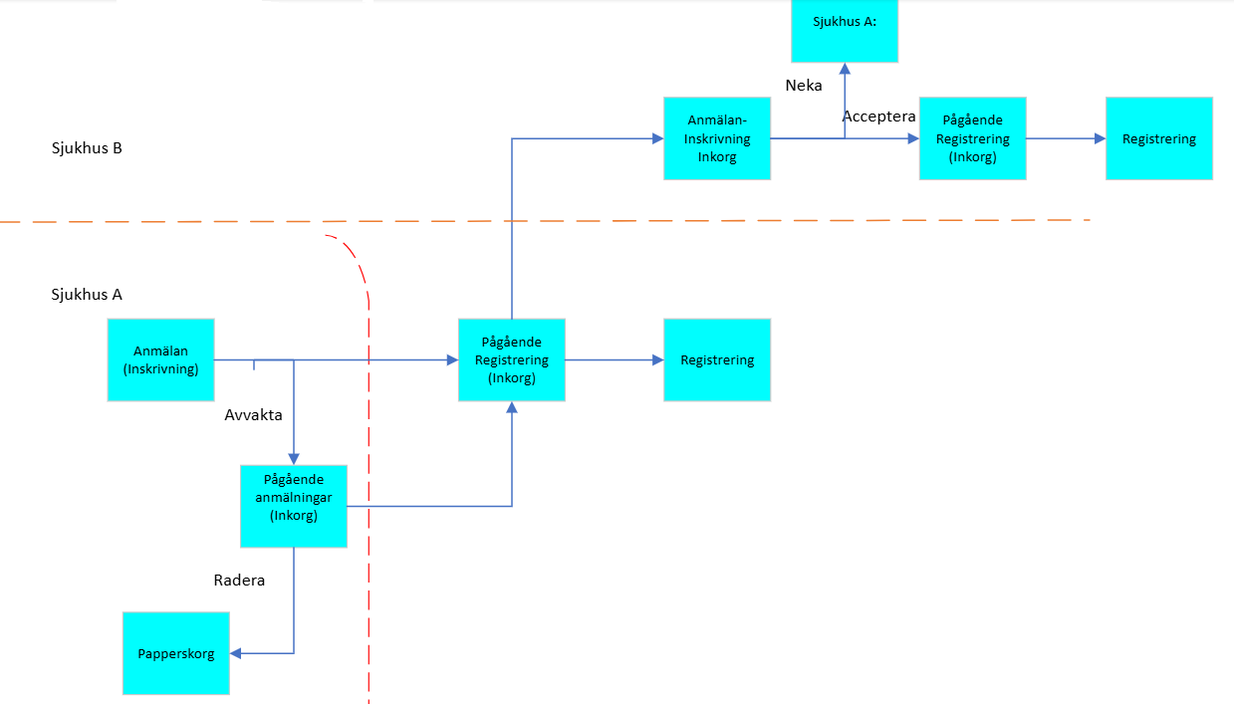
Formulärflöde – registrering

Slide 13
Formulär – Papper
Nuläge
INCA
Akut (I63,I61)
TIA (G45)
SAB (I60)
SAB NK(I60)
3 mån
Diagnosformulär
Start – vård – Reperfusion/op – NIHSS – Slut med aktuella frågor för respektive diagnos.
I60
I61
I63
G45
3 månader (formulär i INCA)
Trombektomi
Omvårdnad

Slide 14
Demo INCA

Slide 15
3-månadersuppföljning
Patienten har möjlighet att fylla i enkäten digitalt via INCA-svar
Systemet skickar automatiskt ut en meddelande från INCA till 1177, Patienten får ett meddelande från 1177 att det finns en enkät att besvara. Meddelandet innehåller information, länk till enkäten samt ett lösenord.
Det går att skicka påminnelser.
Om patienten inte har 1177 eller inte vill besvara den digitalt så får enheten/kliniken skicka ut en pappersenkät

Slide 16
3-månadersuppföljning
Enheten/kliniken har ett administrationsgränssnitt som hjälper till att hålla reda på vilka typer av enkäter som skickats ut.
Svar från pappersenkäter fylls i som vanligt via ett formulär i INCA

Slide 17
3-månadersuppföljning

Slide 18
3-månadersuppföljning

Slide 19
En solig och härlig sommar önskar vi er alla!
Kansliet har stängt v.27,29,30,31
Begränsade öppettider v.28 och 32
Använd gärna supportmejlen vid frågor, alla på kansliet har tillgång till denna e-mail: riksstroke@regionvasterbotten.se eller kontakta oss via telefon, se kontaktpersoner på Riksstrokes hemsida Kontaktpersoner
Riksstrokedagen 25 september, digitalt. Mer information kommer efter sommaren

